Slide 1
La Computadora
Puede ser un medio de almacenamiento, de comunicación o de interacción. Una herramienta para hacer cualquier cosa mas aun rompió sus limites al inventarse el internet.

Slide 2
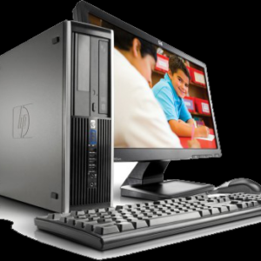
Sus Partes son:
Monitor
Mouse
Teclado

Slide 3
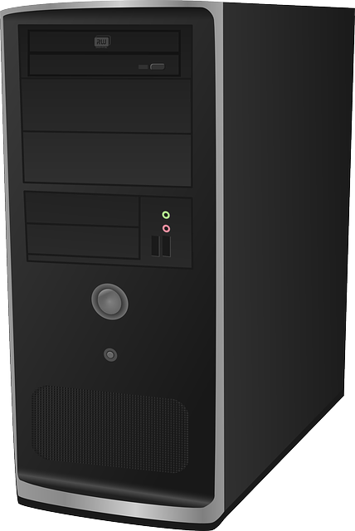
Las partes del CPU:

Slide 4
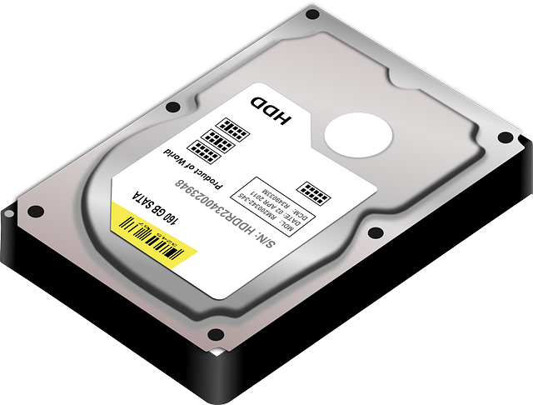
Disco duro(HDD)
Es una unidad de almacenamiento interna con diferentes pero mayores capacidades que otras que almacena las cosas hasta que alguien lo elimine.

Slide 5
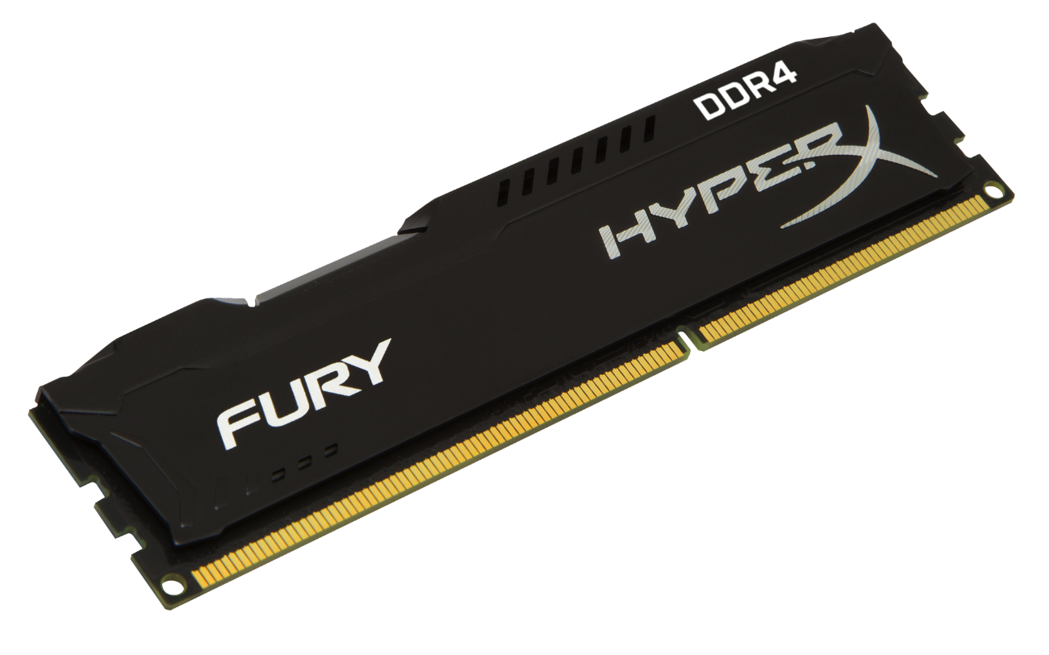
RAM
Es la memoria de almacenamiento pero temporal el cual almacena procesos y se eliminan cuando se cierra el programa utilizado.

Slide 6
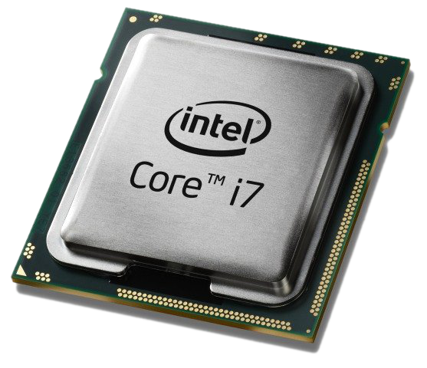
Procesador (CPU)
Es una unidad que solo almacena el proceso, al abrir el programa se elimina el proceso y según la velocidad de este así de rápida será la computadora.

Slide 7
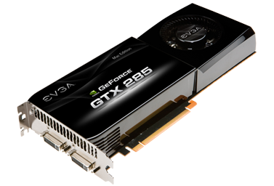
Tarjeta de Video
Esta hace funcionar los gráficos de la computadora y sirve para que funcione el CPU. También sirve según como sea para acelera los gráficos de la computadora

Slide 8
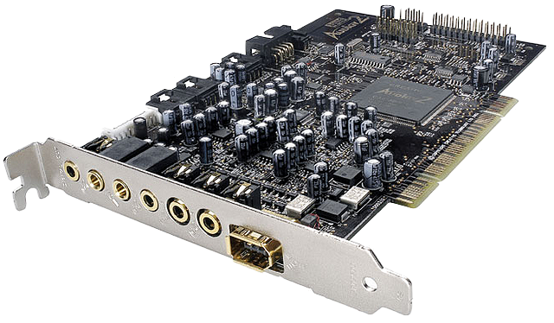
Tarjeta de sonido
Es la que se emplea para que puedan ser conectados los dispositivos de sonido el cual también necesita un controlador.

Slide 9
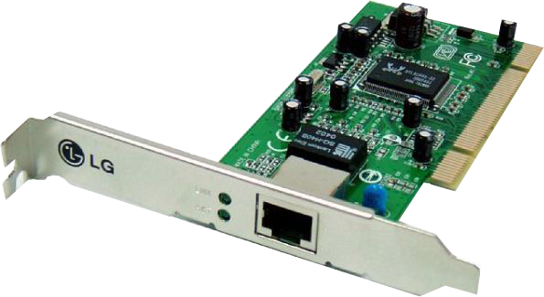
Tarjeta de red
Es una tarjeta en la que se conectan los dispositivos para conectarse a internet o hacer una red LAN o local.

Slide 10
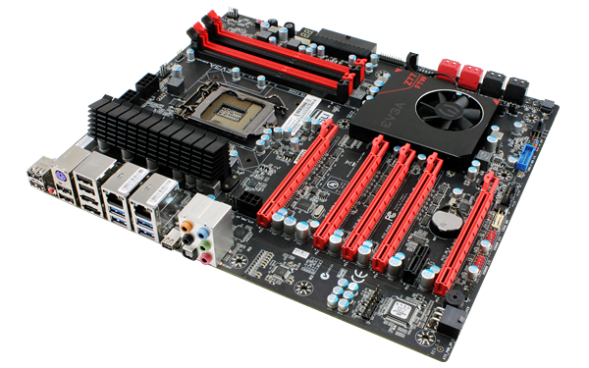
Tarjeta Madre
Es la tarjeta donde se conectan todos los dispositivos tiene una BIOS y esta configurada para controlar todos los dispositivos.

Slide 11
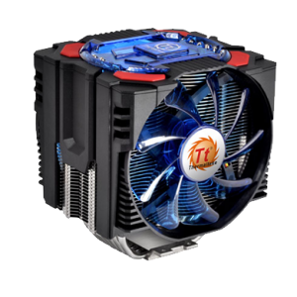
Ventilador
Sirve para enfriar las maquinas sacando el calor de dentro

Slide 12
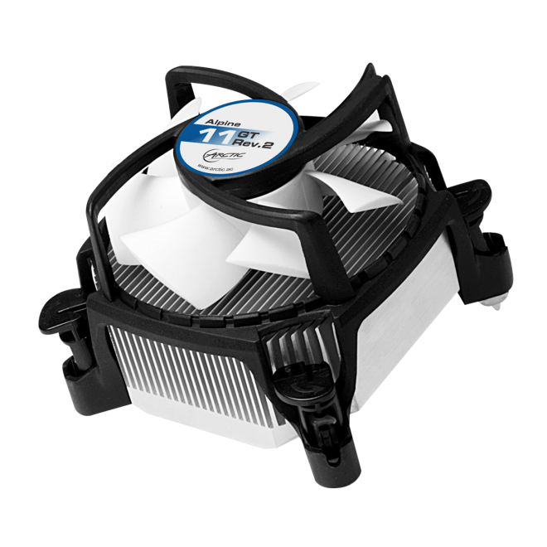
Disipador de aire
Sirve para que el procesador no se sobrecaliente y se queme

Slide 13
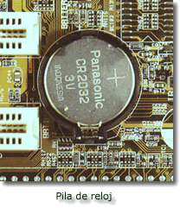
Batería
Sirve para mantener la configuración de fecha y hora aun con la compu apagada

Slide 14
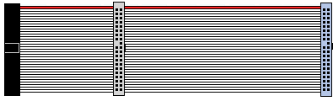
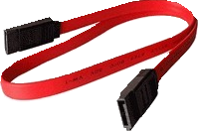
SINCHOS IDE Y SATA
Sirve para conectar los dispositivos(HDD, CD, DVD) a la tarjeta madre.

Slide 15
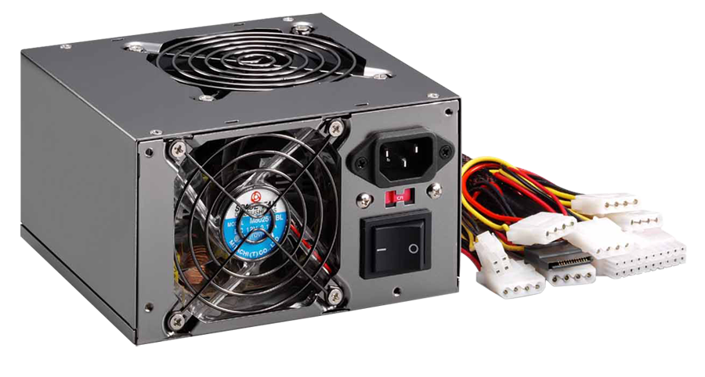
Fuente de poder
Sirve para regular la energía hacia la computadora

Slide 16
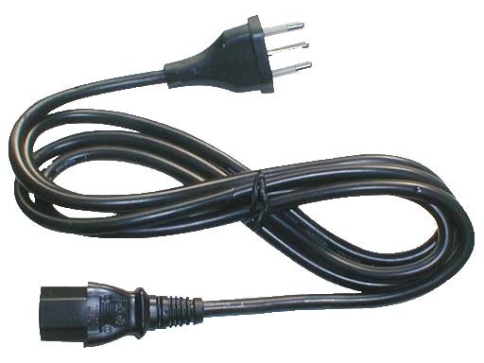
Cables de poder
Proporcionan la conexión de la energía hacia la fuente de poder

